Slide 1

Motivations d’éleveurs laitiers aveyronnais pour se convertir à l’AB lors de la crise laitière de 2015-16
Maëlys Bouttes et Guillaume Martin

Slide 2
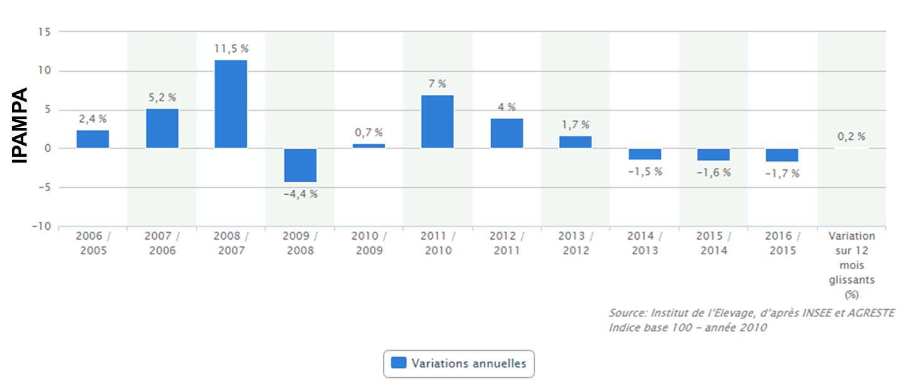
Une baisse généralisée du prix du lait en 2015
Source: France Agrimer
Sans baisse significative du prix des intrants

Slide 3
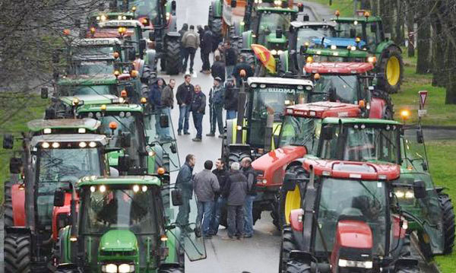
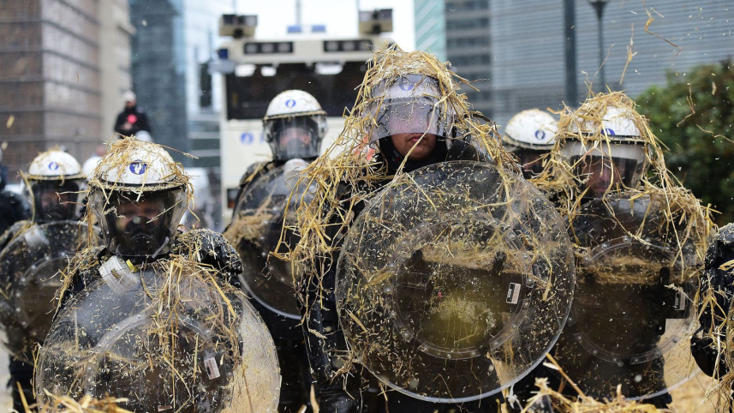
Une filière conventionnelle en crise
L’amélioration de l’efficience d’utilisation des intrants
(par ex. g de concentrés par kg de lait) ne suffit plus
La logique de l’agrandissement pour viser les économies d’échelle ne fonctionne plus

Slide 4
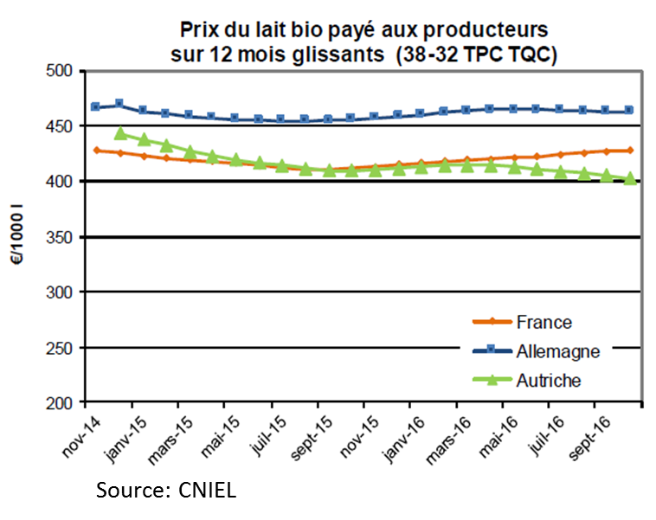
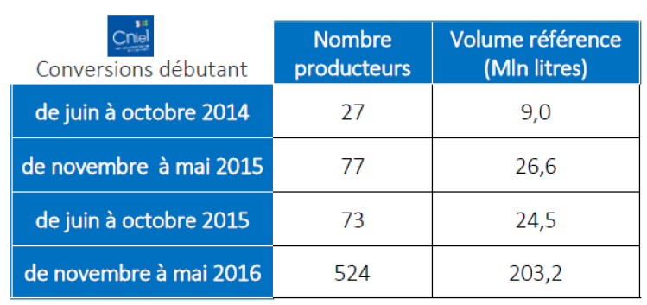
La filière bio comme issue?
Source: CNIEL
Positionnement des laiteries sur les marchés bios
Ex. de 46 à 150 M de L en collecte d’ici 2020 pour SODIAAL

Slide 5
Questions
Quelles motivations des éleveurs pour cette conversion à l’AB?
Les éleveurs perçoivent-ils la conversion à l’AB comme un moyen de développer leur capacité d’adaptation? Et pour quelles raisons?
Capacité d’adaptation: le potentiel de faire face à des situations nouvelles sans compromettre des options pour l'avenir

Slide 6
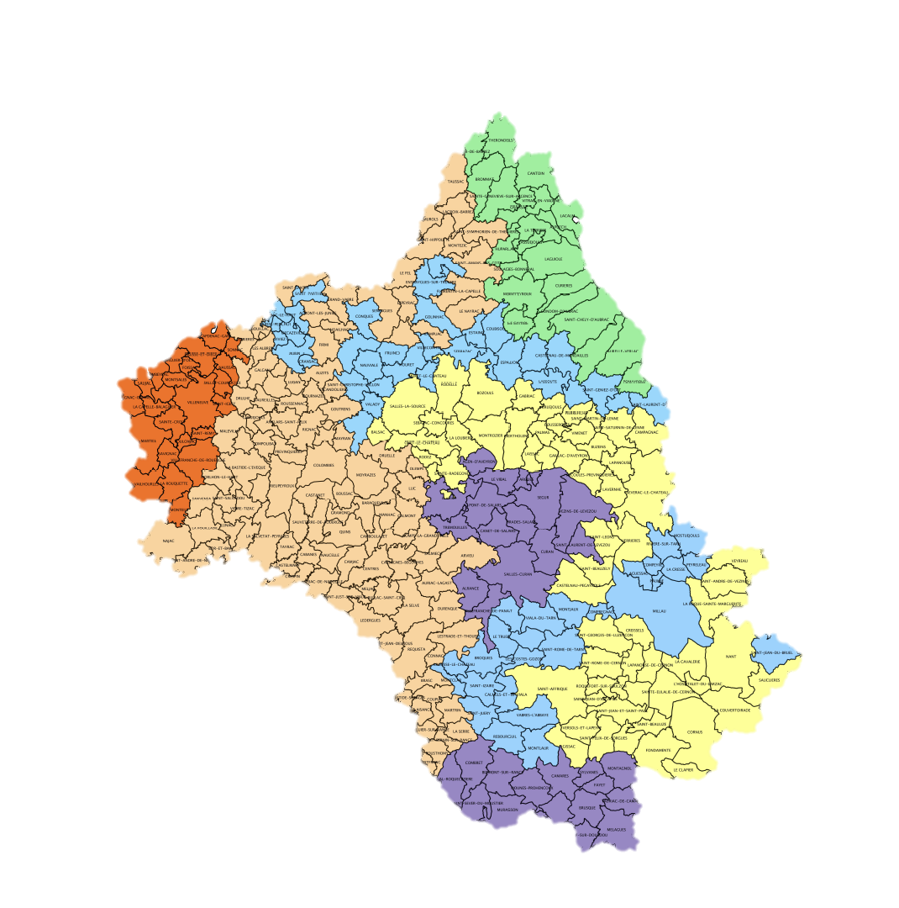


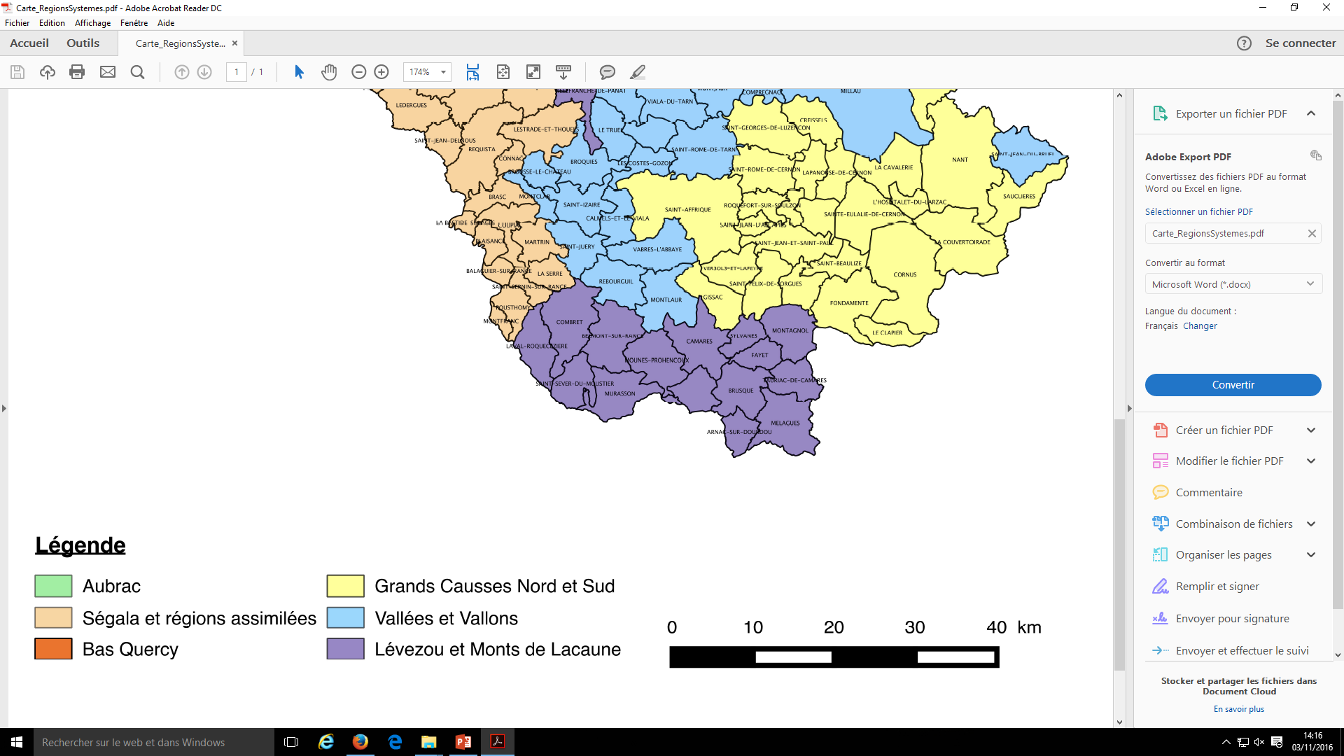
Dispositif dans l’Aveyron
Partenariat avec la CA12 et l’APABA
Entretiens avec 20 exploitations laitières aveyronnaises (sur env. 50 conversions en 2016)
Conversions initiées en 2016
Réparties sur les différents secteurs pédoclimatiques
Ayant des pratiques +/- éloignées du cahier des charges bio
Zone Grands Causses Nord et Sud →
1 exploitation
2
1
4
3
5
23
6
22
9
7
8
21
10
11
12
13
15
19
20
17
18
14
Zone Ségala →
15 exploitations
16
Zone Lévézou et Monts de Lacaune → 7 exploitations

Slide 7
  Analyse des données
Analyse qualitative des entretiens
en s’appuyant sur les quatre catégories de la capacité d’adaptation
définies par Marshall et al. (2014)
1. La perception des risques et des incertitudes
2. Les compétences pour planifier, expérimenter, apprendre et ré-organiser
Capacité
d’adaptation
4. Le niveau d’intérêt pour changer
3. La capacité émotionnelle à conduire des changements

Slide 8
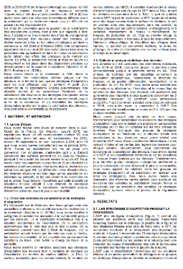
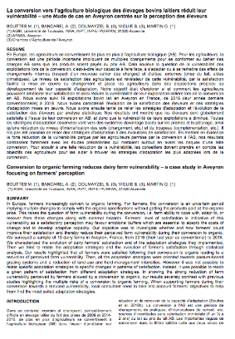
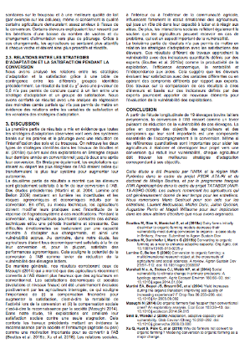
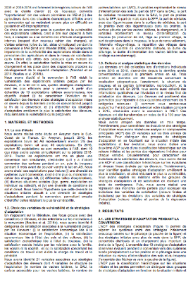
  Analyse des données
Analyse qualitative par codage à partir des 4 catégories de la capacité d’adaptation
20 entretiens retranscrits
1
2
Capacité
d’adaptation
4
3

Slide 9
  Analyse des données
En AB: plus de visibilité sur l’avenir
Citations d’éleveurs:
que ce soit un système plus stable qui évolue pas d'une année sur l'autre-21//21- ce qui fait basculer c'est que ce soit un système qui parait plus pérenne, où on peut peut etre essayer de faire des prévisions plus sur du court terme mais sur du moyen terme// 2: avoir un prix du lait valorisant (pas le même qu'il y a 30 ans..)//"C'est un pari sur l'avenir, j'espère, à priori ça a l'air de tenir la route"-18// “on sait qu'on a 4-5 ans tranquille, on prend moins de risque que de rester en conventionnel, après je suis pas sûr que voilà, peut etre que dans 10 ans les chinois ils nous auront dit salut” -23//“ils ont aussi l'usine de yaourts, ça sécurise un peu plus le marché intérieur”-20//Mais on espère quand même que ça va tenir un peu. On espère qu’on est bien gérés -8//"peut etre le jour où en roumanie ils feront plus de lait ils iront voir les roumains parce que ça leur coutera moins cher"-17 //du jour au lendemain on voit bien ils ont laché des marchés...voilà j'ai peur de ça-22 //le jour où ils vont trouver mieux ailleurs ils vont pas s'arrêter à ce genre de détail, ils vont trouver mieux ailleurs ou moins chers. (madame:) plus tard ils le feront chez eux-23//on a été vacciné à l'époque avec les espagnols qui promettaient la lune.-19.
20 entretiens retranscrits
1 La perception des risques et des incertitudes
2
Capacité
d’adaptation
4
3

Slide 10
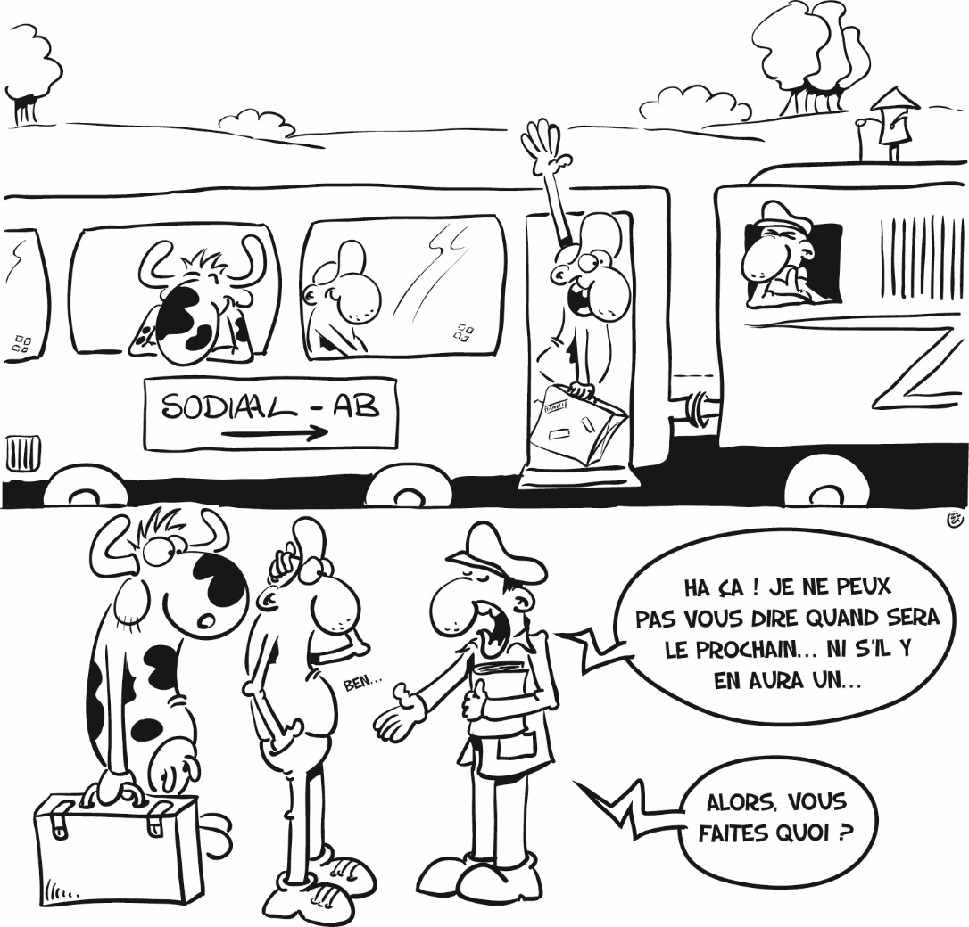
Contexte Aveyron 2015-2016
Coopérative Sodiaal: de 8M à 32 M de L en collecte à 2020 sur la région Sud Ouest, communication importante
Biolait: peu de communication
Lactalis: pas d’augmentation des producteurs bio
Conversions sur le département:
2015: env. 40 fermes laitières bio
2016: env. 50 conversions
Dessin Z’lex

Slide 11
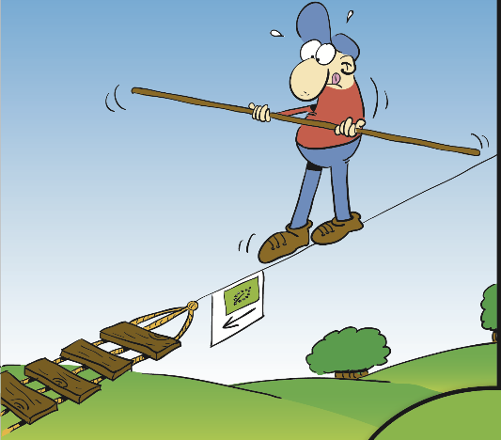
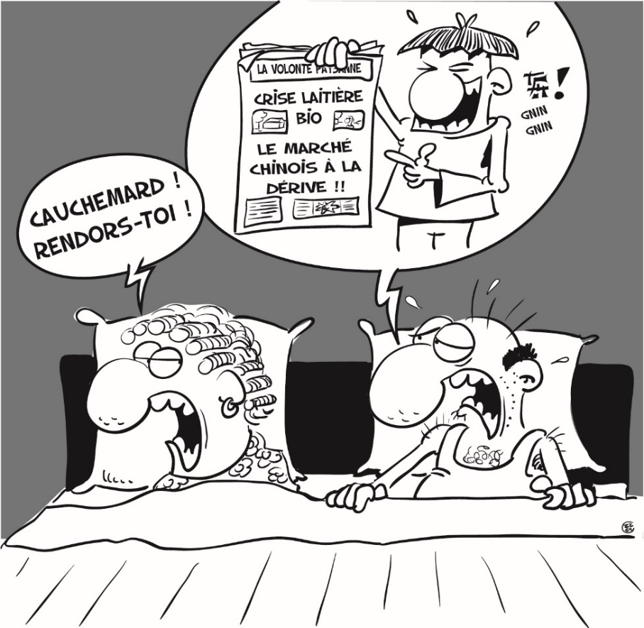
De moindres risques perçus en bio
Le marché:
  Retrouver des prix et de la stabilité
"On sait qu'on a 4-5 ans tranquille, on prend moins de risque que de rester en conventionnel, après je suis pas sûr que voilà, peut-être que dans 10 ans les chinois ils nous auront dit salut".
  Retrouver la possibilité de se projeter
"On peut peut-être essayer de faire des prévisions non plus sur du court terme mais sur du moyen terme".
La filière:
  Éviter d’affaiblir le CDC
"Si les dérogations et cahier des charges deviennent trop souples le bio français ne voudra plus rien dire pour les consommateurs".
Source: Z’lex

Slide 12
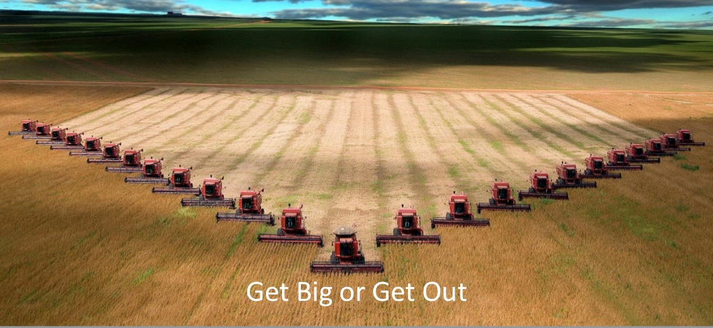
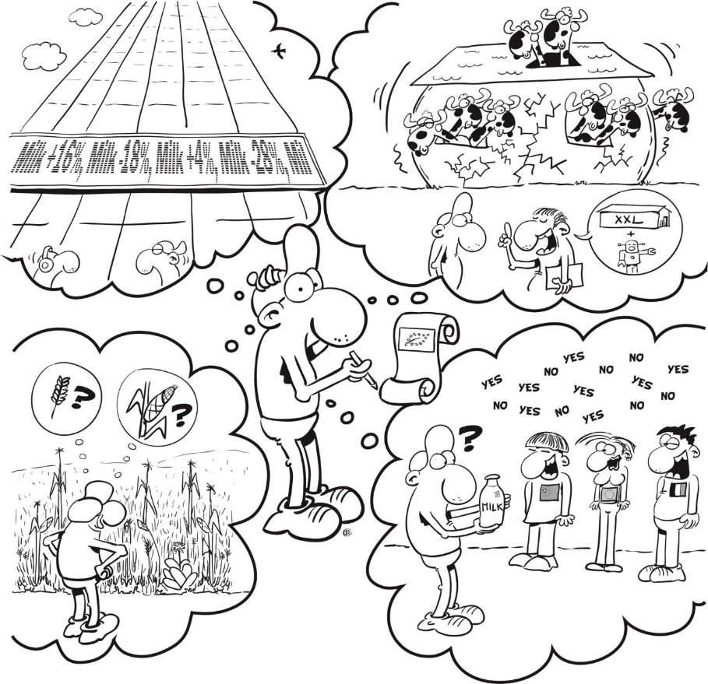
Davantage de latitude pour gérer les risques sur la ferme
  La sensation d’un système conventionnel dans l’impasse
"Compenser le prix par des volumes, au bout d'un moment il faut s'arrêter"
  La conversion comme stimulus
"Avec ou sans bio on serait arrivés à faire ça aussi, à essayer de raisonner autrement l'alimentation des vaches laitières et à réduire le coût de prod du lait. ...l'opportunité de passer en bio c'est peut-être nous donne un coup d'accélérateur«
  La conversion pour réduire son exposition aux aléas
“moi je pense que la première économie viendra de la diminution des intrants, il va falloir être autonome le plus possible”.
Source: Z’lex

Slide 13
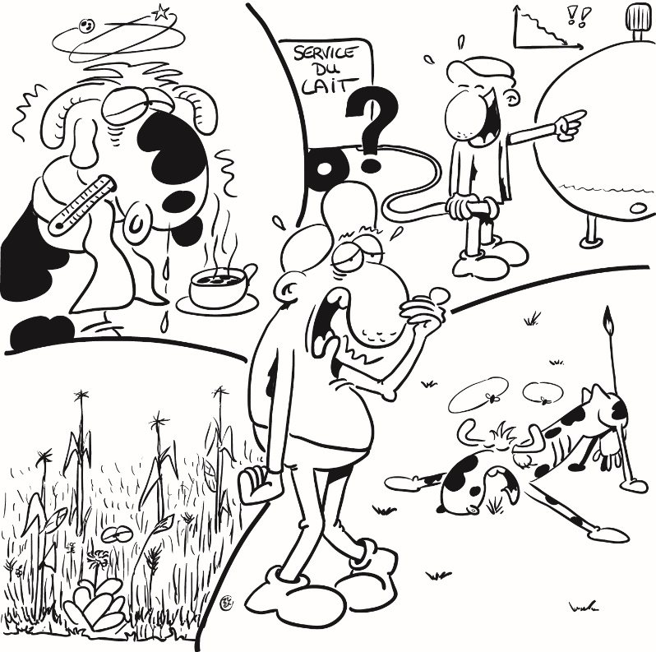
Un challenge individuel entrepris plutôt en confiance
  Un nouveau challenge stimulant
"moi j'ai besoin d'objectifs et j'en avais plus."
  La volonté de développer de nouvelles compétences
"il n'y a plus de parachute ou de parapluie pour se préserver...tout passe par l'observation de la nature d'abord...et là je me régale."
  Une nouvelle façon de travailler
"t'as pas le produit ou le truc qui va te sauver, qui va te permettre de rattraper."
  Une confiance dans leurs capacités
"Nos voisins y sont arrivés donc nous on y arrivera aussi."
Source: Z’lex

Slide 14
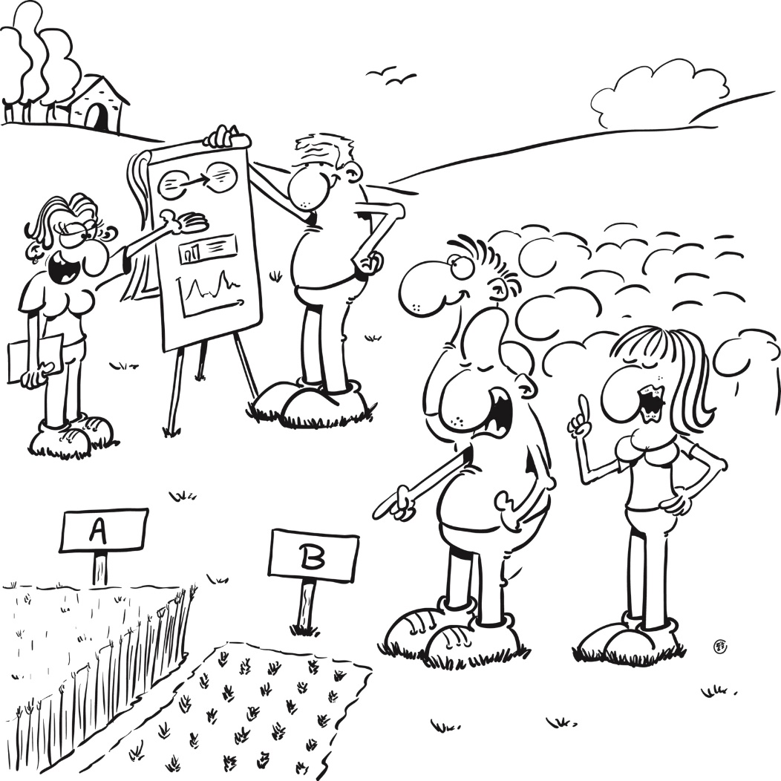
Porté par une dynamique collective
Un challenge professionnel bienvenu:
“Il n'y a plus de parachute ou de parapluie pour se préserver...tout passe par l'observation de la nature d'abord...et là je me régale."
Un apprentissage stimulé par
les pairs et les conseillers :
"Plus d'échanges que dans le conventionnel »
“Ça permet d’échanger …quand on se loupe,
de dire « j’ai loupé ça, ne pas refaire »,
ou « j’ai fait ça pour rattraper »,
ou « j’ai fait ça, ça marche bien »,
c’est bien."
Source: Z’lex

Slide 15
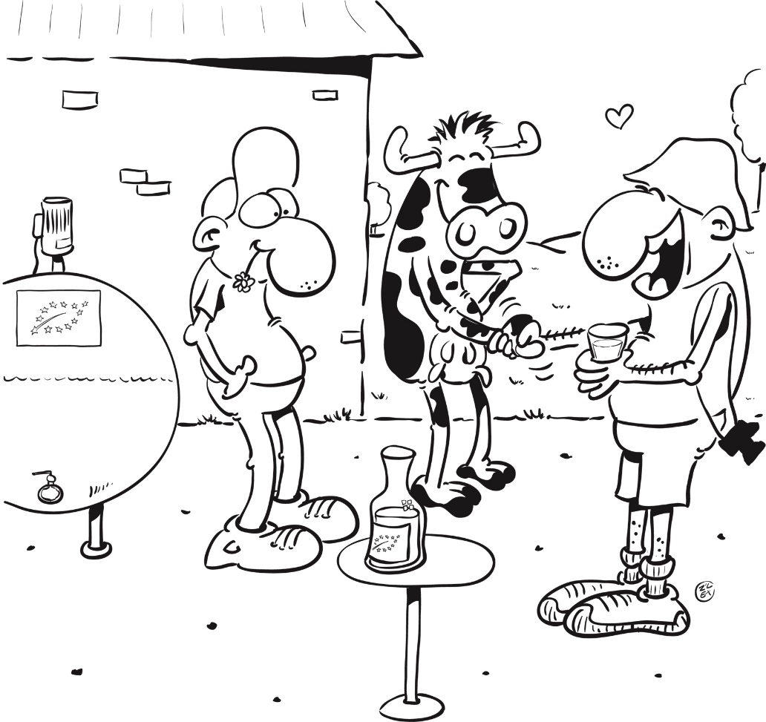
Se sentir armé en étant plus heureux
  Retrouver un meilleur équilibre au travail
"on les voit sereins au niveau moral, au niveau travail et au niveau trésorerie"
  Retrouver de la cohérence entre pratiques et valeurs
"le fait d'atteler un pulvé ça m'irritait"
"me mettre en phase avec moi même, avec ce que je prône: que je fasse un produit sain"
  Se sentir valorisé en tant qu’agriculteur:
"ça c'est un tracas aussi pour l'avenir: essayer d'être mieux vu, produire, être mieux vu, essayer de faire comprendre aux gens que la télé, les médias les assomment de mensonges"
Source: Z’lex

Slide 16
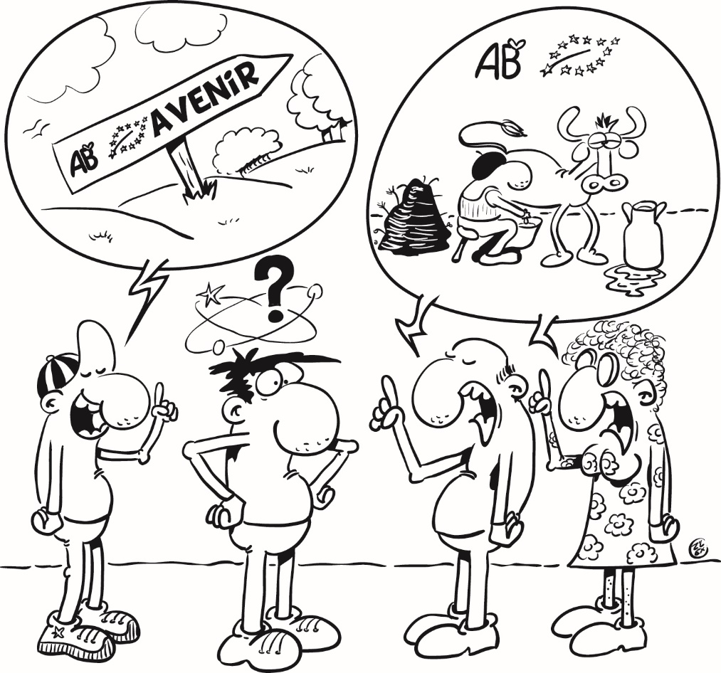
Sans occulter les pressions diverses
Source: Z’lex

Slide 17
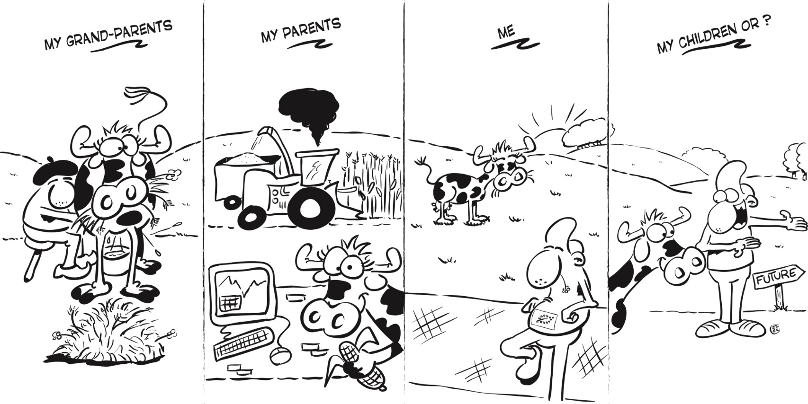
Se convertir pour maintenir des fermes familiales en Aveyron
  L’attachement au territoire comme moteur pour changer
"il faut trouver quelque chose, ou changer de production ou partir [en bio], on n'a plus le choix maintenant“
  L’importance de maintenir la cohésion de la communauté agricole
"c'est pas parce que je fais du bio que je vais casser mon voisin qui est en conventionnel"
Source: Z’lex

Slide 18
Evolution des satisfactions sur 19 fermes à l’issue de la conversion
 |  | F5 | F12 | F3 | F10 | F13 | F16 | F15 | F7 | F4 | F19 | F14 | F6 | F18 | F8 | F17 | F11 | F1 | F2 | F9
Économique | Final
 | Evolution
Agronomique | Final
 | Evolution
Zootechnique | Final
 | Evolution
Sociale | Final
 | Evolution
Conditions de travail | Final
 | Evolution
 |  | Légende
 |  | Final | Evolution
 | 100 | Très satisfait | Amélioration
 | 75-99 | Satisfait | Légère amélioration
 | 51-74 | Un peu satisfait
 | 50 | Neutre | Pas de changement
 | 26-49 | Un peu insatisfait | Légère dégradation
 | 25 | Insatisfait
 | 0-24 | Très insatisfait | Dégradation
Notes:
28 MIN
Quand on regarde les résultats pour l’ensemble des fermes enquêtées, on voit que la grande majorité des jugements sont de couleur verte ou blanche. Les éleveurs sont donc globalement satisfaits à l’issue de leur conversion en AB, et donc la vulnérabilité de leurs exploitations a diminué. Les évaluations négatives concernent 6% des réponses et se concentrent sur les catégories agronomique, zootechnique et conditions de travail. Du côté de l’économie et du social, les éleveurs ont jugé de manière unanime des jugements positifs ou neutres. On remarque également qu’aucune des exploitations n’a que des évaluations négatives ou neutres. En effet, il y a 9 exploitations qui ont une évaluation négative, et une exploitation qui en a deux.

Slide 19
Conclusions
Les motivations des éleveurs sont multiples, bien au-delà d’un prix plus avantageux
L’agriculture bio est bien perçue par les éleveurs comme permettant d’augmenter leur capacité d’adaptation
Source: Z’lex

Slide 20
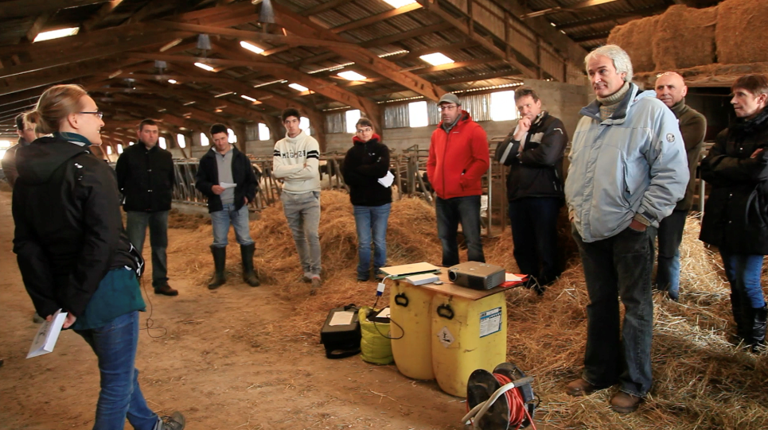
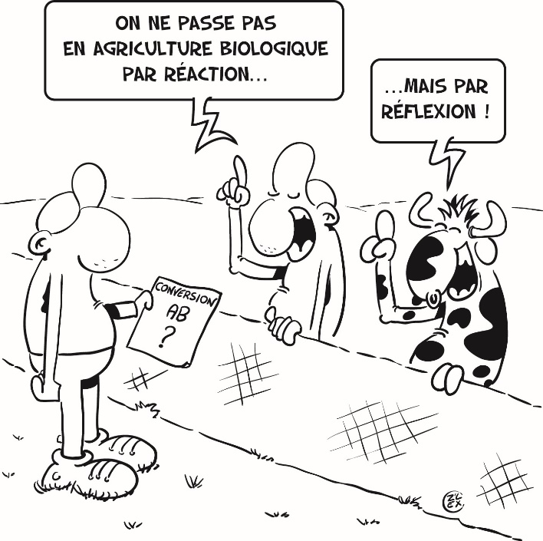
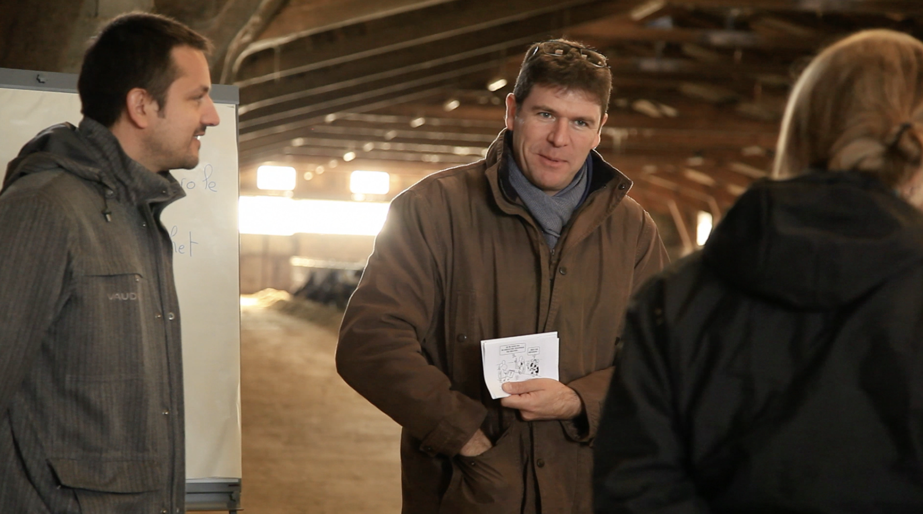
Pour accompagner les transitions (1)
Des supports d’échanges avec les agriculteurs et conseillers :
  animations passées et à venir
  réalisation de dessins pour animation photolangage
Dessin Z’lex
Photos Floriane Le Maître

Slide 21
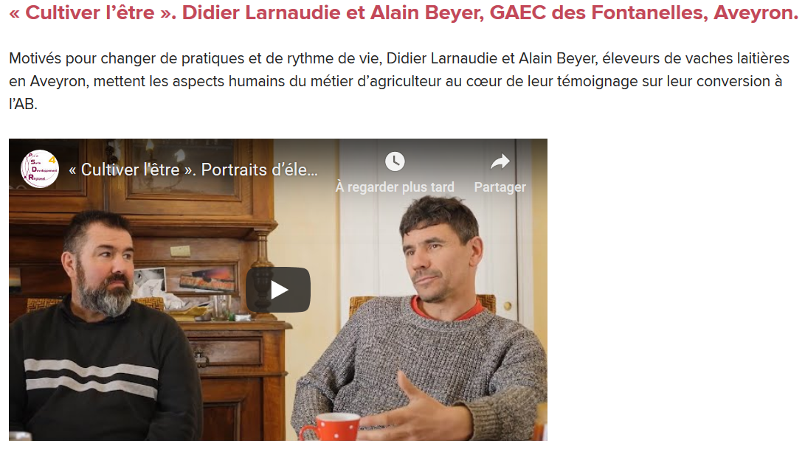
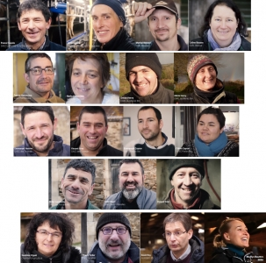
Pour accompagner les transitions (2)
https://www.psdr-occitanie.fr/PSDR4-Occitanie/Le-projet-ATA-RI-accompagnement-de-la-transition-agroecologique/Productions-operationnelles/Autour-de-la-conversion-a-l-AB/Temoignages-d-eleveurs-en-conversion-a-l-AB

